Slide 1
Análise e Especificação de Sistemas
Prof. Sidnei Gonçalves Alves
Tecnologia em Análise e Desenvolvimento de Sistemas
Faculdade Integrado de Campo Mourão

Slide 2
Viabiliade de Projeto com Análise de Ponto de Função

Slide 3
Análise de Pontos de Função
A indústria de software continua sentindo os efeitos da crise do software da década 80.
Isto pode ser observado quando analisamos os três principais sintomas da crise do software apresentados por Pressman em 2006, a saber:
A produtividade não tem acompanhado a demanda por serviços;
A qualidade do software, em alguns sistemas, não é adequada;
As estimativas de prazo e custo são freqüentemente imprecisas.

Slide 4
Análise de Pontos de Função
Este último sintoma, que está associado a um dos principais problemas que a indústria de software tem enfrentado (a falta de previsibilidade de custo e prazo de projetos de software), pode levar a conseqüências desastrosas, tais como:
Conflitos entre o gerente do projeto e a equipe,
Baixa estima da equipe,
Entrega de software de baixa qualidade,
Perda de imagem da organização, e
Até mesmo o cancelamento do projeto.
Assim, torna-se importante o investimento na implantação de um processo de estimativas efetivo, visando a melhoria da previsibilidade de custo, prazo e esforço.
4

Slide 5
Processo de Estimativas de Projetos de Software
A estimativa de tamanho é a primeira a ser gerada e a partir dela são derivadas as demais estimativas.
Por isso, a importância desta estimativa.
A literatura apresenta várias métricas de tamanho. Na indústria brasileira, pode-se destacar a utilização de três métricas:
LOC (Line of Code),
Pontos de Função
Pontos por Casos de Uso
5

Slide 6
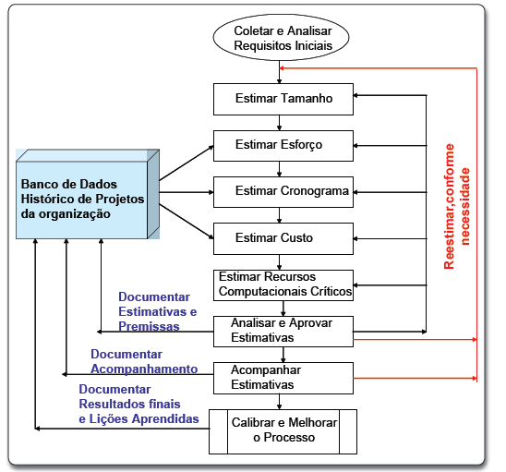
Processo de Estimativas de Projetos de Software
6

Slide 7
Métricas de Tamanho de Projetos de Software
A métrica Linhas de Código (LOC) é de fato a mais antiga. A principal vantagem é que a contagem de linhas de código pode ser automatizada por uma ferramenta.
As desvantagens são as seguintes:
Muitas vezes, o significado de uma linha de código é subjetivo, por exemplo, contar ou não linhas de comentário no código fonte;
a métrica não é adequada para ser um indicador de produtividade, por exemplo, o desenvolvedor que escrever mais linhas de código será mais produtivo do que o desenvolvedor que escrever um algoritmo mais elegante e mais eficiente com menos linhas de código.
Além disso, torna-se bastante complicado e subjetivo aplicar esta métrica em um processo de estimativas cujo insumo é um documento inicial de requisitos. Portanto, não é recomendado o uso da métrica LOC como unidade de medida para as estimativas de tamanho
7

Slide 8
Análise de Pontos de Função
A métrica Pontos por Casos de Uso (PCU) foi proposta por Gustav Karner com o propósito de estimar recursos para projetos de software orientados a objeto, modelados por meio de especificação de Casos de Uso
A métrica é de fácil aplicação, não requer muito tempo de treinamento ou experiência prática.
No entanto, o PCU somente pode ser aplicado em projetos de software cuja especificação tenha sido expressa em casos de uso.
Além disso, como não existe um padrão único para a escrita de uma especificação de caso de uso, diferentes estilos na escrita do caso de uso ou na sua granularidade podem levar a resultados diferentes na medição por PCU
8

Slide 9
Análise de Pontos de Função
A métrica Pontos de Função (PF), definida por Allan Albrecht em 1979, tem sido utilizada de forma crescente pela indústria de software (Function Point Users Group), criado em 1986, é responsável pela atualização das regras de Contagem de Pontos de Função, descritas no CPM (Counting Practices Manual), que se encontra na versão 4.2.1, publicada em 2005 no IFPUG (The International Function Point Users Group).
O IFPUG também é responsável pelo exame de certificação de especialistas em contagem de Pontos de Função, denominada CFPS (Certified Function Point Specialist).
A métrica Pontos de Função é uma medida de tamanho funcional de projetos de software, considerando as funcionalidades implementadas, sob o ponto de vista do usuário.
Tamanho funcional é definido como “tamanho do software derivado pela quantificação dos requisitos funcionais do usuário” (Dekkers, 2003).
9

Slide 10
Contagem Estimativa de Pontos de Função
Inicialmente, os requisitos funcionais iniciais documentados nas propostas comerciais, nos documentos de visão, ou em qualquer especificação inicial do sistema do usuário são mapeados nos tipos funcionais da Análise de Pontos de Função (APF):
Arquivo Lógico Interno (ALI),
Arquivo de Interface Externa (AIE),
Entrada Externa (EE),
Consulta Externa (CE) e
Saída Externa (SE).
10

Slide 11
Identificação dos Arquivos Lógicos Internos da Aplicação
As necessidades e funcionalidades especificadas para o projeto, contidas no documento inicial de requisitos, devem ser enquadradas em uma das seguintes tabelas:
Contagem dos Arquivos Lógicos Internos (ALIs):
Banco de Dados Lógico da Aplicação (tabelas e arquivos mantidos pela aplicação).
Identifique os grupos de dados lógicos de aplicação nos modelos de dados ou diagrama de classes ou a partir dos requisitos funcionais.
Não considere arquivos físicos, arquivos de índices, arquivos de trabalho e tabelas de relacionamento sem atributos próprios.
As entidades fracas também não são consideradas um ALI.
11

Slide 12

Identificação dos Arquivos Lógicos Internos da Aplicação
Caso não seja possível, a experiência tem mostrado que a maioria dos ALIs
dos sistemas são de complexidade Simples.
12

Slide 13
Identificação dos Arquivos de Interface Externa da Aplicação
Contagem de Arquivos de Interface Externa (AIEs):
Banco de Dados de outras Aplicações, apenas referenciados pela aplicação que está sendo estimada (tabelas e arquivos mantidos por outra aplicação).
Identifique os grupos de dados lógicos de outras aplicações referenciados pela aplicação que está sendo estimada.
Freqüentemente, o referenciamento de dados ocorre para a validação de informações em cadastros ou consultas.
Algumas vezes, relatórios ou consultas referenciam dados externos de outras aplicações, também considerados AIEs.
Não são considerados arquivos físicos, arquivos de índice, arquivos de trabalho, tabelas de relacionamento sem atributos próprios e entidades fracas.
13

Slide 14

Identificação dos Arquivos de Interface Externa da Aplicação
A experiência tem mostrado que praticamente 100% dos AIEs dos sistemas são Simples
14

Slide 15
Identificação das Entradas Externas da Aplicação
Contagem de Entradas Externas (EEs):
Funcionalidades que mantêm os Arquivos Lógicos Internos (ALIs) ou alteram o comportamento da aplicação.
Identifique as funcionalidades de inclusão, alteração e exclusões de dados.
Conte separadamente as inclusões, alterações e exclusões de dados, isto é, cada função independente de inclusão ou alteração ou exclusão deve ser contada separadamente.
A aplicação possui funções de entrada de dados que alteram o comportamento dela, por exemplo: processamentos batch, ou processamento de informações de controle? Caso positivo, estas funções também devem ser identificadas como Entradas Externas.
15

Slide 16

Identificação das Entradas Externas da Aplicação
Se você não possui conhecimento da aplicação de APF ou sobre o processo elementar (funcionalidade analisada), considere as Entradas Externas identificadas com complexidade Média
16

Slide 17
Identificação das Consultas Externas da Aplicação
Contagem de Consultas Externas (CEs):
Funcionalidades que apresentam informações para o usuário sem a utilização de cálculos ou algoritmos.
São os processos elementares do tipo “lê - imprime”, “lê - apresenta dados”, incluindo consultas, relatórios, geração de CDs, downloads, entre outros.
Você está desenvolvendo uma função para apresentar informações para o usuário: uma consulta, relatório, browse, listbox, download, geração de um arquivo, geração de CD ou de disquete?
Esta função não possui cálculos ou algoritmos para derivação dos dados referenciados nem altera um Arquivo Lógico Interno, nem muda o comportamento do sistema? Caso positivo, estas funções devem ser identificadas como Consultas Externas.
17

Slide 18

Identificação das Consultas Externas da Aplicação
Caso não haja conhecimento da aplicação de APF ou sobre o processo elementar (funcionalidade analisada), considere as Consultas Externas com complexidade Média.
18

Slide 19
Identificação das Saídas Externas da Aplicação
Contagem de Saídas Externas (SEs):
Funcionalidades que apresentam informações para o usuário com utilização de cálculos ou algoritmos para derivação de dados ou atualização de Arquivos Lógicos Internos ou
Mudança de comportamento da aplicação.
São as consultas ou relatórios com totalização de dados, relatórios estatísticos, gráficos, geração de disquetes com atualização log, downloads com cálculo de percentual, entre outros.
Você está desenvolvendo uma funcionalidade para apresentar informações para o usuário:
uma consulta ou relatório com totalização de dados, Etiquetas de código de barras, gráficos, relatórios estatísticos, download com percentual calculado, geração de arquivo com atualização de log?
Caso positivo, estas funções devem ser identificadas como Saídas Externas.
19

Slide 20

Identificação das Saídas Externas da Aplicação
Caso não haja conhecimento da aplicação de APF ou sobre o processo elementar (funcionalidade analisada), considere as Saídas Externas com complexidade Média.
20

Slide 21
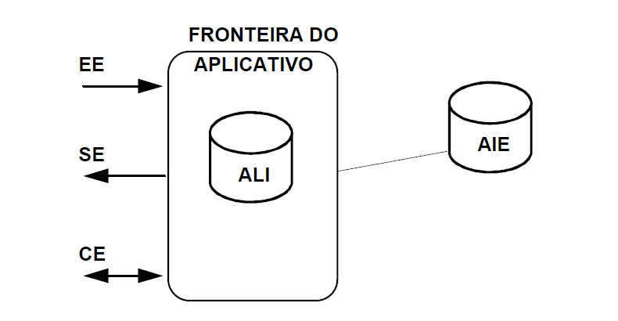
Uma aplicação da Contagem Estimativa de Pontos de Função
21

Slide 22
Uma aplicação da Contagem Estimativa de Pontos de Função
Esta seção tem como propósito apresentar um exemplo utilizando o método CEPF, bem como a derivação das estimativas de esforço e prazo, a partir da estimativa de tamanho do projeto em PF.
No exemplo apresentado, é descrito um sistema hipotético, parte de um sistema real, visando apresentar uma visão geral de um procedimento de estimativas de maneira prática.
Suponha que o setor de treinamento de uma empresa solicitou um sistema, denominado STREINA, para apoiar as atividades de planejamento e acompanhamento das atividades de capacitação dos funcionários
22

Slide 23
Uma aplicação da Contagem Estimativa de Pontos de Função
As necessidades e funcionalidades do STREINA, retiradas do Documento de Visão do projeto.
Além das funcionalidades apresentadas na Tabela 1, deve-se considerar os requisitos de cadastro de usuários e controle de acesso da aplicação.
Estas funcionalidades estarão disponíveis para o perfil administrador do sistema
Para facilitar o entendimento da aplicação da CEPF, a Tabela 2 mostra a contribuição para a contagem de PFs não ajustados dos tipos funcionais da APF.
23

Slide 24
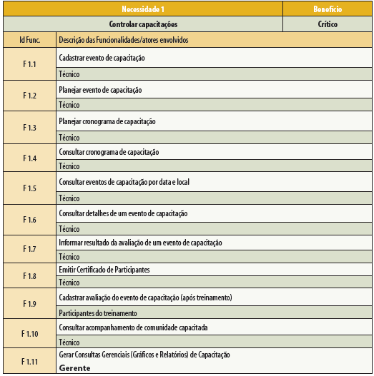
Tabela 1
24

Slide 25
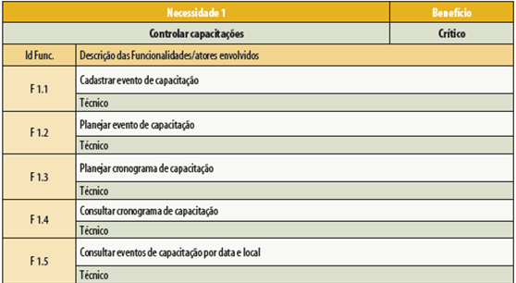
Tabela 1
25

Slide 26
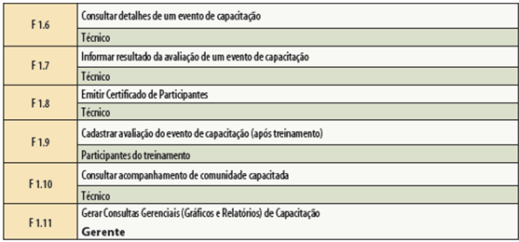
Tabela 1
26

Slide 27
Uma aplicação da Contagem Estimativa de Pontos de Função
A complexidade funcional das funcionalidades identificadas é inferida em uma contagem estimativa, quando não se possui informação suficiente do projeto para aplicar as regras de contagem do CPM.
Conforme mencionado, recomenda-se utilizar a complexidade Simples para os Arquivos Lógicos (ALI e AIE) e a complexidade Média para as Funções Transacionais (EE, CE, SE).
27

Slide 28
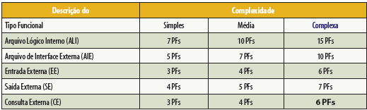
Tabela 2
28

Slide 29
Uma aplicação da Contagem Estimativa de Pontos de Função
Aplicando-se o método Contagem Estimativa de Pontos de Função, tem-se o resultado apresentado na Tabela 3.
Totalizando o tamanho em PFs das funcionalidades descritas na Tabela 3, tem-se 170 PFs não ajustados.
Suponha que o fator de ajuste da contagem seja de 1,10. O fator de ajuste da contagem de PF é determinado com base na avaliação das 14 Características Gerais dos Sistemas, que descrevem as funcionalidades gerais das aplicações, por exemplo:
performance, reuso, usabilidade, etc.
O manual de práticas de contagem (CPM) apresenta a descrição das características e de suas ponderações, denominadas níveis deinfluência.
O cálculo do PF Ajustado é obtido multiplicando-se os PFs Não Ajustados pelo Fator de Ajuste. Assim, temos 187 Pontos de Função Ajustados estimados.
29

Slide 30
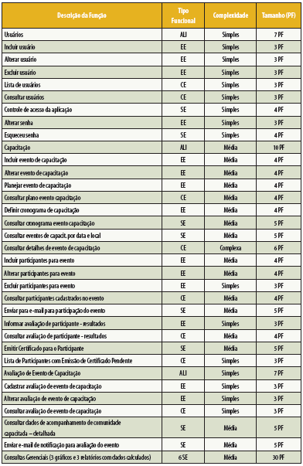
30

Slide 31
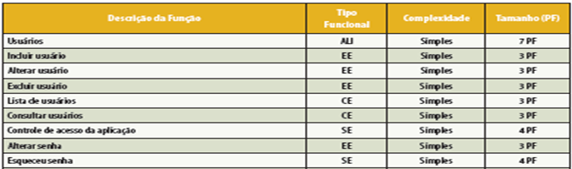
31

Slide 32
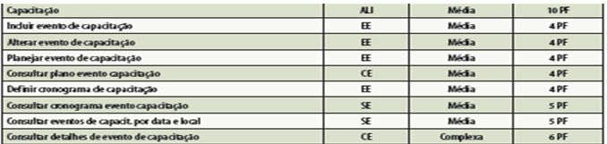
32

Slide 33

33

Slide 34
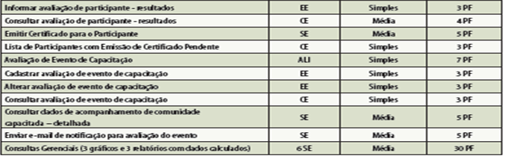
34

Slide 35
Uma aplicação da Contagem Estimativa de Pontos de Função
De posse da estimativa de tamanho, procede-se com a geração da estimativa de esforço.
Neste exemplo, utiliza-se o modelo simplificado de estimativas de esforço, descrito por Hazan em 2005.
Para isto, deve-se obter um índice de produtividade por meio de análise do banco de dados de histórico de projetos da organização, observando-se os atributos do projeto em questão e o esforço realizado em projetos similares.
Este projeto é pequeno (menos de 200 PFs) e será desenvolvido em JAVA por uma equipe com experiência intermediária na plataforma.
Assim, o índice de produtividade hipotético utilizado é o de 12 horas/PF. Então, a estimativa de esforço é de: 187 x 12 = 2244 HH (homens_hora).
35

Slide 36
Uma aplicação da Contagem Estimativa de Pontos de Função
O próximo passo é a estimativa de prazo, aplicando-se a fórmula de Caper Jones (1998) de aproximação de Tempo Ótimo de Desenvolvimento (Td) com um expoente t = 0,34, tem-se: Td = 187^{0,34} = 5,92 meses.
Considerando-se o prazo estimado de 6 meses e o esforço estimado de 2244 HH, o próximo passo é a estimativa do tamanho da equipe de desenvolvimento ideal para atuar no projeto em questão.
Segundo Jones (1997), a produtividade média diária no Brasil é de 6 horas/dia.
E ainda, em média um mês possui 22 dias úteis. Então, tem-se: prazo = (esforço em HH) / (tamanho equipe * 6 * 22). Então, aplicando-se a fórmula, obtém-se o tamanho da equipe ideal para atuar no projeto, que deve ser constituída por três recursos, incluindo desenvolvimento e gestão.
36

Slide 37
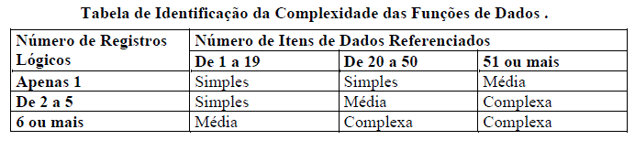
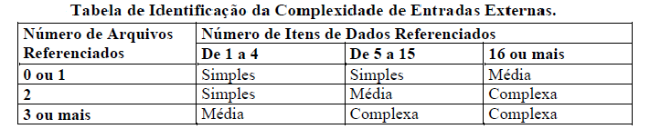
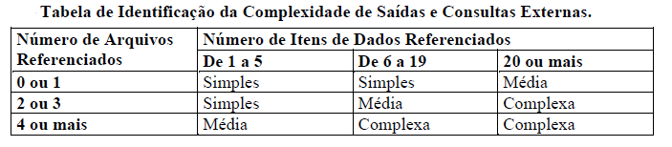
Uma aplicação da Contagem Estimativa de Pontos de Função
37

Slide 38
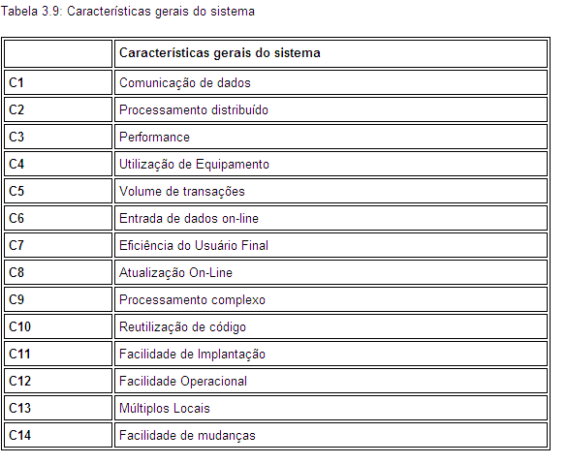
38

Slide 39
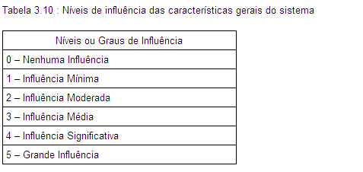
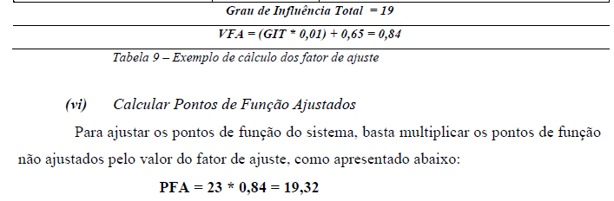
39

